Slide 1
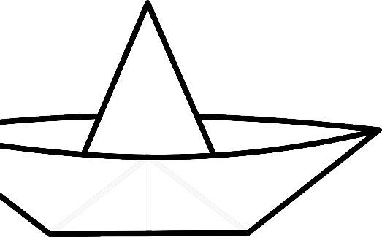


Estrategia del océano azul
CURSO EXTRAPROGRAMÁTICO

Slide 2

¿Qué hemos visto hasta ahora?
S1
Reglas del juego (estuvimos de acuerdo)
Experiencia (negocio B2B / B2C)
Necesidad de “dejar los pies en la calle”
Recomendación de hacer ejercicio “autoconocimiento”
Factor Motivación
Ecosistema Innovación y Emprendimiento
Contexto nacional e internacional
Tipos de empresa según su valorización
El “Valle de la Muerte”
El rol de Corfo
Instituciones y tipos de financiamiento
S2
Qué es un modelo de negocio
Por qué es importante diseñar y validar un modelo de negocio
Metodologías para modelar negocios
Running Lean & Lean Canvas
Análisis Casos Prácticos

Slide 3


Slide 4

UNA REALIDAD EMPRESARIAL
Se compite en mercados con niveles de rivalidad muy altos.
El pensamiento estratégico ha obligado a las empresas a gravitar alrededor de las industrias conocidas.
Se necesita expandir los límites de las industrias o crear nuevas.

Slide 5
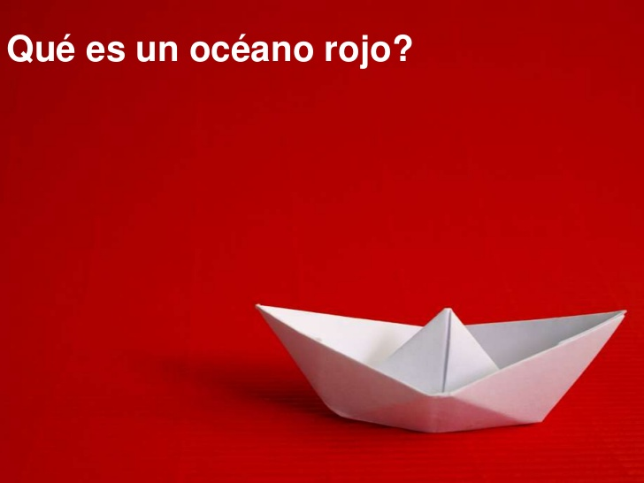
OCÉANOS ROJOS
Representan todas las industrias existentes en la actualidad.
Las fronteras de la industria están definidas.
Se conocen las reglas del juego.
Los rivales intentan superarse continuamente.
Se produce una saturación del espacio de mercado.
Se reducen las perspectivas de rentabilidad y crecimiento.
Los productos se convierten en bienes genéricos.

Slide 6
OCÉANOS AZULES
Espacios de mercado no aprovechados.
Creación de la demanda.
Oportunidades de crecimiento rentable.
La competencia pierde su validez y fuerza porque las
reglas del juego todavía no existen.

Slide 7
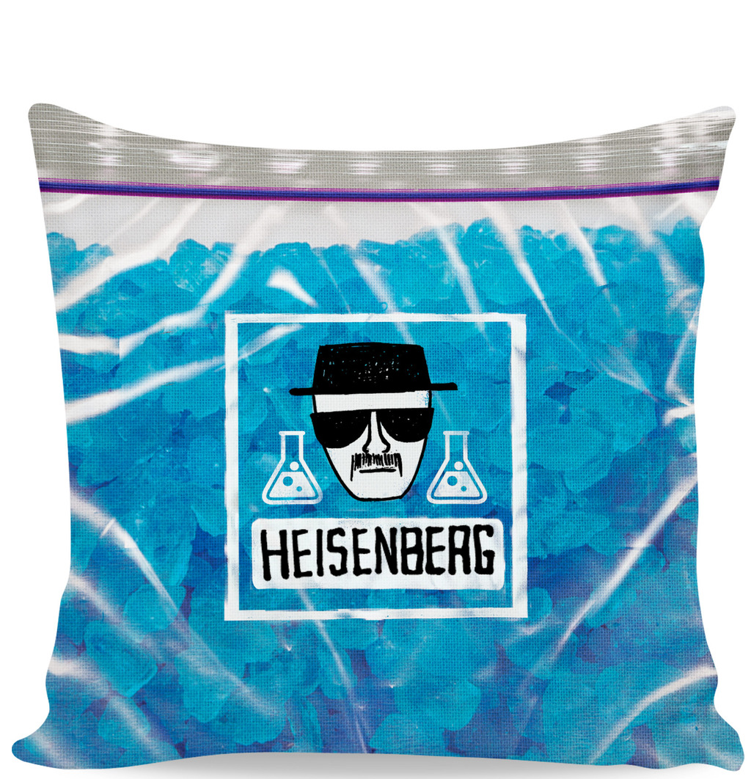

Slide 8
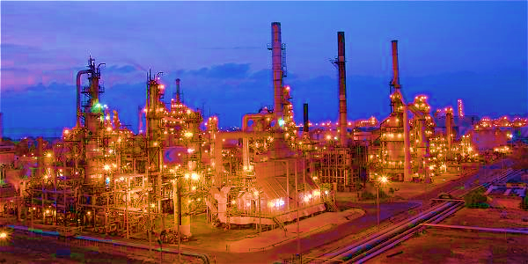
Las industrias tienen un ciclo de vida…

Slide 9
ESTRATEGIA DEL OCÉANO AZUL
CONSIDERAR la creación de movimientos estratégicos, sobre los cuales nacen productos y servicios, que abren y capturan espacios nuevos en el mercado, provocando así, saltos cuantitativos en la demanda.

Slide 10
ESTRATEGIA DEL OCÉANO AZUL
La piedra angular es la INNOVACIÓN EN VALOR, la cual implica:
Dar un salto en valor para la compañía y los compradores.
Alinear la innovación con la utilidad, el precio y las posiciones de costo.

Slide 11
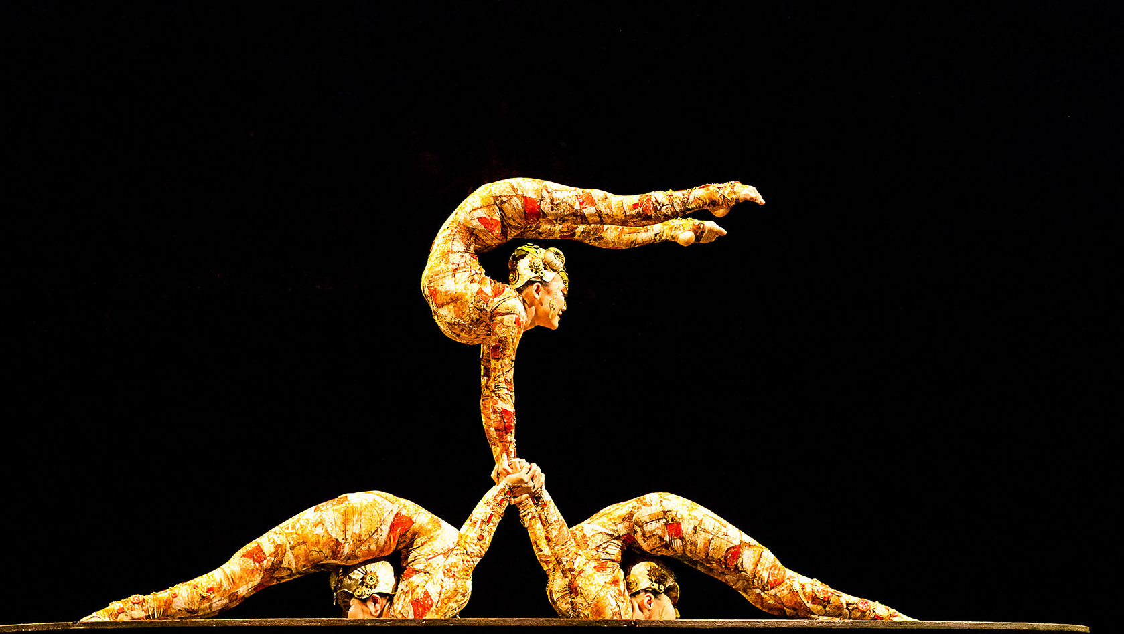
ESTRATEGIA DEL OCÉANO AZUL
Caso Cirque du Soleil
Circos tradicionales
Espectáculo con payasos, malabaristas, y animales.
Utilización de carpa y presentación de las estrellas del circo.
Actos inconexos entre sí.
Cirque du Soleil
Espectáculo con el toque artístico e intelectual.
Utilización de una carpa épica y de estrellas de cine.
Presentación con una trama, historia e hilo conductor.

Slide 12
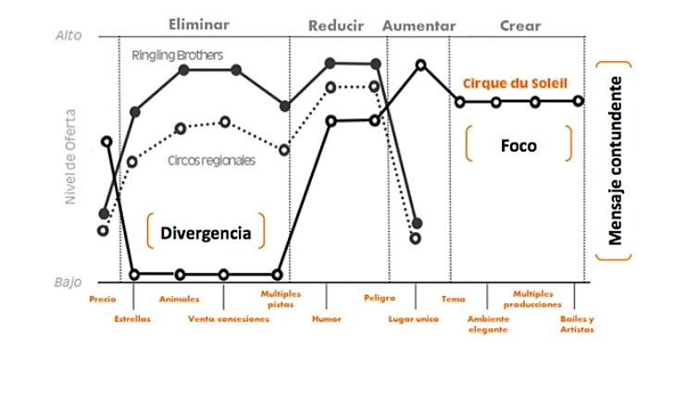
ESTRATEGIA DEL OCÉANO AZUL

Slide 13
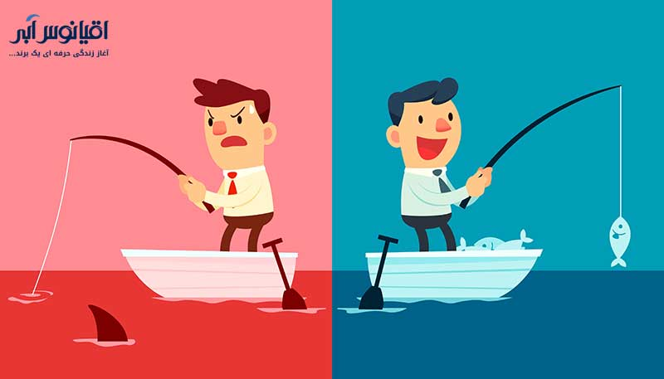
ESTRATEGIA OCÉANO ROJO VS OCÉANO AZUL
OCÉANO ROJO
Competir en el espacio existente en el mercado.
Vencer a la competencia.
Explotar la demanda existente en el mercado.
Elegir entre valor o costo.
Alinear las actividades con la decisión estratégica anterior.
OCÉANO AZUL
Crear un espacio sin competencia en el mercado.
Hacer que la competencia pierda importancia.
Crear y capturar nueva demanda.
Romper la disyuntiva entre valor o costo.
Alinear las actividades con el propósito de lograr diferenciación y bajo costo.

Slide 14
CUADRO ESTRATÉGICO
ALTO
VINOS DE PRESTIGIO
BAJO
VINOS ECONÓMICOS
PRECIO
COM. VITIVINÍCOLA
MKT
AÑEJADO
PRESTIGIO
COMPLEJIDAD
GAMA

Slide 15
ESQUEMA DE LAS 4 ACCIONES
REDUCIR
¿Cuáles variables se
deben reducir por debajo
de la norma de la industria?
ELIMINAR
¿Cuáles variables que
la industria da por sentadas se deben eliminar?
Nueva
Curva de Valor
CREAR
¿Cuáles variables
se deben crear porque
la industria
nunca las ha ofrecido?
INCREMENTAR
¿Cuáles variables se
deben incrementar
por encima de la
norma de la industria?

Slide 16
MATRIZ ELIMINAR | INCREMENTAR | REDUCIR | CREAR
ELIMINAR Terminología y distinciones enológicas. Cualidades del añejamiento. Marketing por encima de valores normales. | INCREMENTAR Precio con respecto a los vinos económicos. Participación de los comercios minoristas.
REDUCIR Complejidad del vino. Gama de vinos. Prestigio de los viñedos. | CREAR Facilidad de beber. Facilidad de elegir. Diversión y aventura.

Slide 17
ENCARGO
Crear Curva de Valor de su proyecto, tomando 2 a 3 referencias de “competidores” y enviarlo a:
vicente.fernandez@uai.cl

Slide 18


